Slide 1
Balanço da segunda semana de novembro
12 de novembro de 2023

Slide 2
Quarta-feira: Senado aprova reforma tributária
Tentativa de reforma já somava 30 anos
830 emendas apresentadas no Senado
Projeção do governo: crescimento do PIB em 12 pontos percentuais nos próximos 15 anos
Substitui 5 tributos (ISS, ICMS, PIS, Cofins e IPI) pelo Imposto sobre Bens e Serviços (IBS), Contribuição sobre Bens e Serviços (CBS) e Imposto Seletivo (IS)
Adota uma trava para não haver aumento da carga tributária no país
Randolfe Rodrigues acredita na promulgação da reforma em dezembro e prefere que não seja fatiada (como sustenta Arthur Lira)

Slide 3
Apagão histórico em São Paulo
Interrupção do serviço ocorreu após forte tempestade com rajadas de ventos que atingiram o Estado durante uma semana
Mais de 2 milhões de pessoas ficaram sem energia e diversas tiveram prejuízo financeiro
Energia foi restabelecida na sexta
Apagão ocorreu em meio à tentativa de privatização da SABESP pelo governador Tarcísio de Freitas
Prefeito Ricardo Nunes (MDB) promete processar a ENEL, distribuidora privada, pela falta de energia

Slide 4
Bolsonaro tentando entrar pela porta dos fundos

Slide 5
O desaparecimento do PSDB
Depois de 35 anos, o PSDB foi despejado de seu gabinete de liderança no Senado
Pelas regras do Senado, só têm direito a gabinete de liderança os partidos com três ou mais senadores
O PSDB começou o ano com quatro senadores. Em janeiro, Mara Gabrilli trocou o tucanato pelo PSD. Depois, em junho, foi a vez de Alessandro Vieira abandonar o barco rumo ao MDB
Em breve, pode perder seus únicos dois senadores

Slide 6
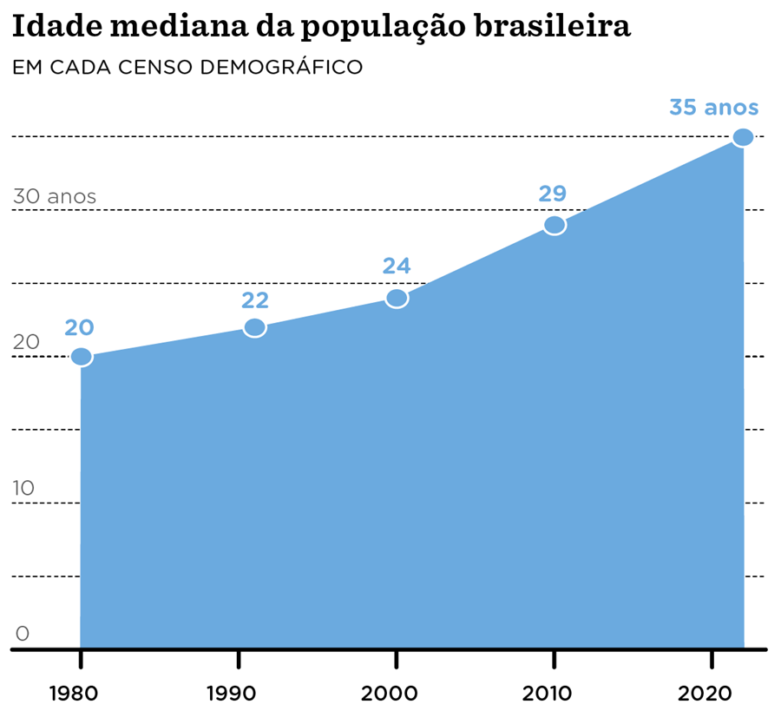
Novos dados do IBGE: Brasil mais envelhecido

Slide 7
Brasil termina Pan de 2023 com desempenho histórico
O Brasil terminou a competição em segundo lugar no quadro de medalhas, atrás apenas dos Estados Unidos.
A delegação brasileira conquistou 66 ouros, 73 pratas e 66 bronzes, o que representa 14,9% do total de medalhas distribuídas no evento. Foi o maior percentual do Brasil desde que o Pan começou, em 1951

Slide 8
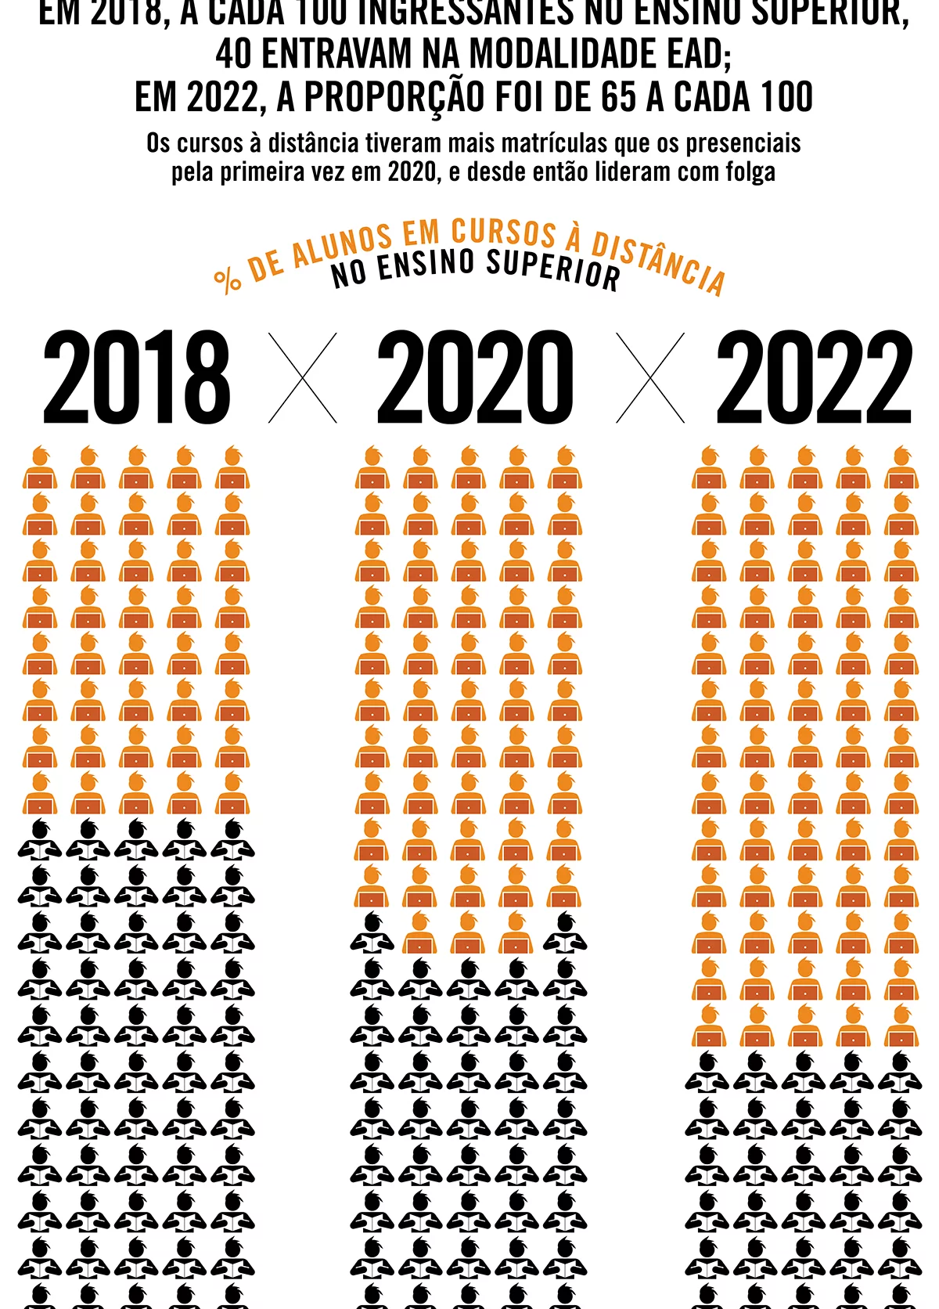
Aumento do ensino remoto nas universidades
45% dos universitários estudam à distância. Devem se tornar maioria no ano que vem, segundo o Censo da Educação Superior
O ensino à distância, conhecido pela sigla EaD, cresce continuamente desde 2015 e ganhou força na pandemia
No ano passado, três milhões de brasileiros ingressaram em faculdades EaD, contra 1,6 milhão na modalidade presencial

Slide 9
Disputa acirrada na argentina
Vantagem dentro da margem de erro (2 a 3 pontos)
3% a 5% de indecisos

